Slide 1


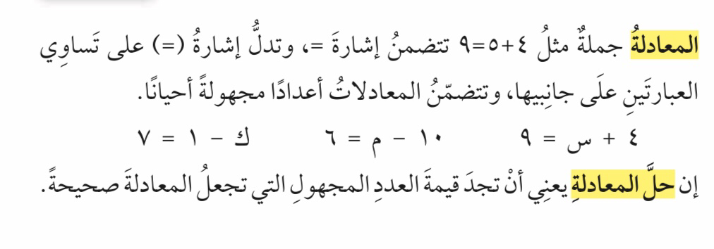


٥-٧
استكشاف تمثيل معادلات الجمع والطرح بالنماذج
فكرة الدرس :
أحل معادلات الجمع والطرح باستعمال النماذج
المفردات :
المعادلة
حل المعادلة

Slide 2
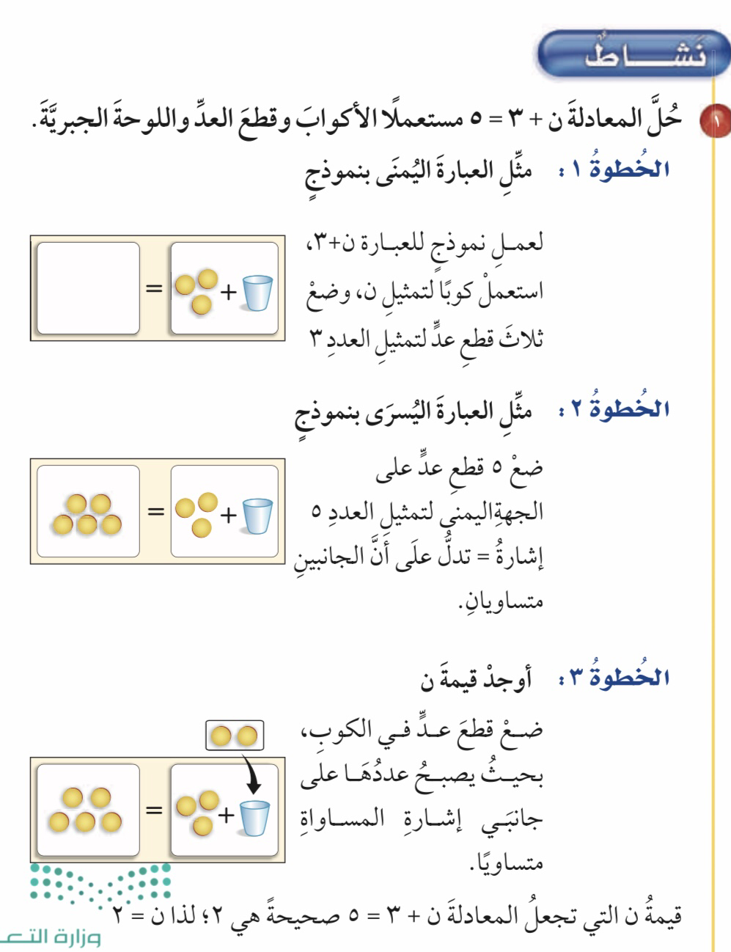
٥-٧
استكشاف تمثيل معادلات الجمع والطرح بالنماذج
فكرة الدرس :
أحل معادلات الجمع والطرح باستعمال النماذج
المفردات :
المعادلة
حل المعادلة

Slide 3
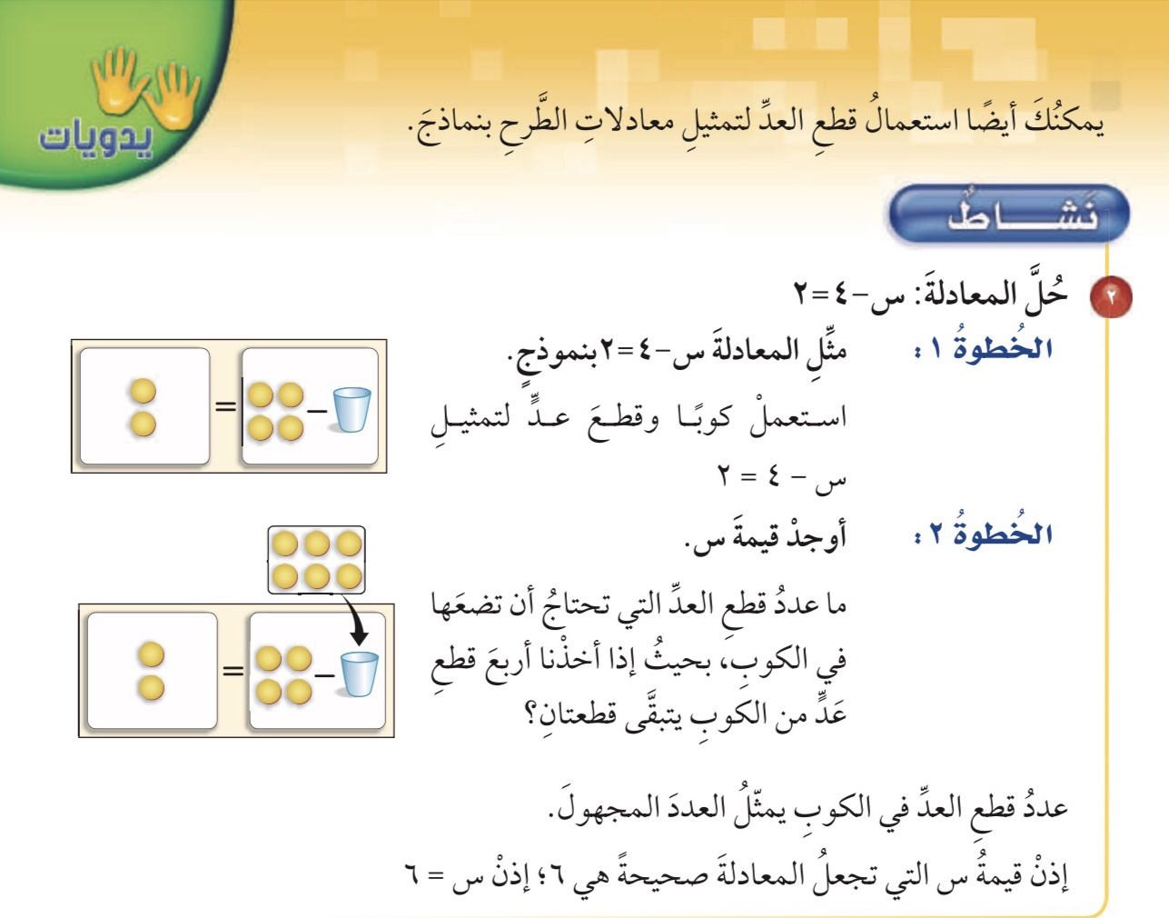
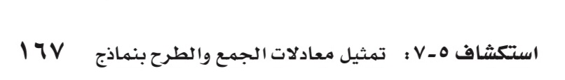
٥-٧
استكشاف تمثيل معادلات الجمع والطرح بالنماذج
فكرة الدرس :
أحل معادلات الجمع والطرح باستعمال النماذج
المفردات :
المعادلة
حل المعادلة

Slide 4
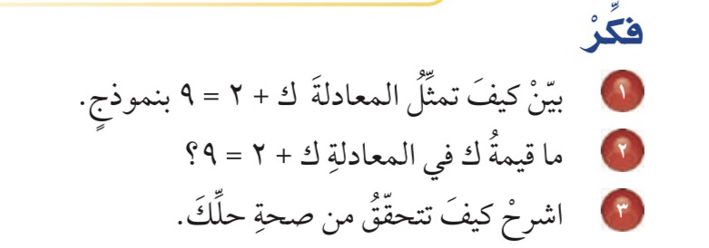
٥-٧
استكشاف تمثيل معادلات الجمع والطرح بالنماذج
فكرة الدرس :
أحل معادلات الجمع والطرح باستعمال النماذج
المفردات :
المعادلة
حل المعادلة

Slide 5
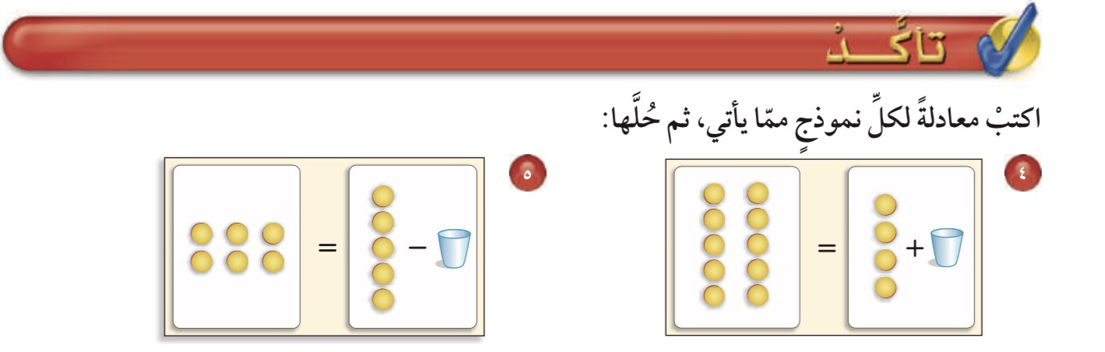
٥-٧
استكشاف تمثيل معادلات الجمع والطرح بالنماذج
فكرة الدرس :
أحل معادلات الجمع والطرح باستعمال النماذج
المفردات :
المعادلة
حل المعادلة

Slide 6
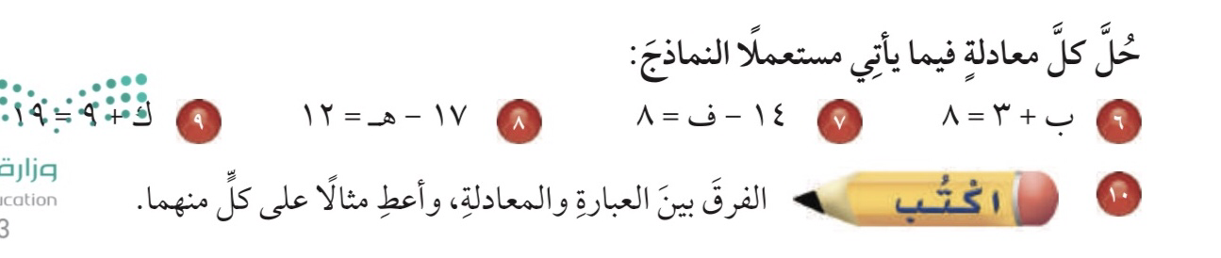
٥-٧
استكشاف تمثيل معادلات الجمع والطرح بالنماذج
فكرة الدرس :
أحل معادلات الجمع والطرح باستعمال النماذج
المفردات :
المعادلة
حل المعادلة

Slide 7
٥-٧
استكشاف تمثيل معادلات الجمع والطرح بالنماذج
حرصك على أداء المهام في وقتها دليل على تفوقك
فكرة الدرس :
أحل معادلات الجمع والطرح باستعمال النماذج
المفردات :
المعادلة
حل المعادلة

